Slide 1
№ 7 зертханалық жұмыс. «Электр тогының жұмысы мен қуатын анықтау»

Slide 2
Оқу мақсаты:
8.4.2.14 – эксперимент көмегімен электр тогының жұмысы мен қуатын анықтау;
8.1.3.3 – физика кабинетінде қауіпсіздік ережелерін білу және сақтау.

Slide 3
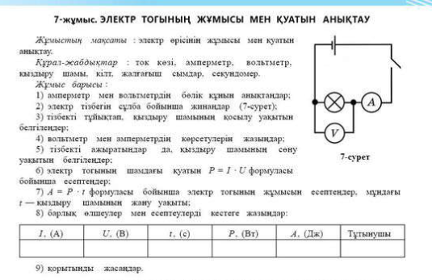

Slide 4
Жұмыс барысы: Амперметр мен вольтметрдің бөлік құнын анықтаңдар; Электр тізбегін сұлба бойынша жинаңдар; Тізбекті тұйықтап, қыздыру шамының сөну уақытын белгілеңдер; Вольтметр мен амперметрдің көрсетулерін белгілеңдер; Тізбекті ажыратыңдар да, қыздыру шамының сөну уақытын белгілеңдер; Электр тогының шамдағы қуатын Р= I·U формуласы бойынша есептеңдер; А= Р·t формуласы бойынша электр тогының жұмысын есептеңдер;

Slide 5
Барлық өлшеулер нәтижелерін кестеге жазыңдар.
Ток күші I, A | Кернеу U, B | Уақыты t, c | Қуат Р, Вт | Жұмыс А, Дж
Тұтынушы
P=I·U
A=P·t

